Slide 1
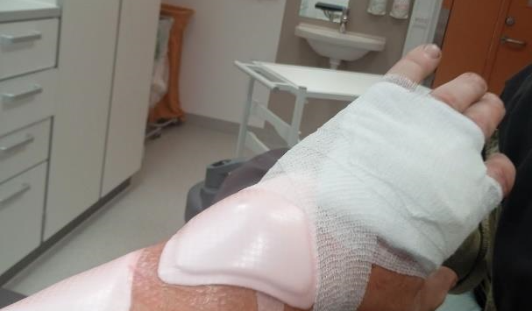
Læringsark
04.11.2024 – Linjerydding – Kuttskade i finger og arm
Hva | Hendelsen oppsto da to linjeryddere var i gang med å fjerne grener fra et tre. To personer skulle ta vekk en litt tykkere gren som vokste opp i linja Den som utførte kuttet, benyttet en elektrisk stangsag. Personen sto i stige. Den andre personen sto med en manuell stangsag for å styre grenen vekk fra linja. Da grenen falt så hang stangsagen fast i grenen. Sagen fulgte med ned og traff personen i stigen i venstre hånd og arm. Dette resulterte i kutt i hånd og på arm.
Årsak(er) | Plassering av personellet var ugunstig og fluktvei var svært begrenset når man står i stige. Grenen ble kuttet i for store stykker, mindre stykker ville begrenset følgene av hendelsen. Ugunstig benyttelse av verktøy, manuell stangsag er beregnet til å sage med. Manglende bruk av hansker.
Konsekvens | Middels. Sårskade på arm og kutt i hånd som ble sydd.
Potensiale | Alvorligere kuttskader, også andre steder på kroppen
Læringspunkter
Sørge for å plassere seg sikkert i forhold til fallende gjenstander. Benytte hensiktsmessig utstyr ved utførelse av oppgaven. Benytt riktig verneutstyr, hansker ville i dette tilfelle begrenset skaden. Sørge for opplæring og repetisjon av instrukser og rutiner for arbeid med risiko, også for innleide. Sørg for god vurdering av arbeidsoperasjoner med risiko og oppdatere Sja, hvis nye risikoer oppdages underveis.

